Slide 1

HỆ THỐNG PHÂN TÁN
Clients – Servers – Code migration
CÁC HỆ THỐNG PHÂN TÁN
Clients – Servers – Code migration
Nhóm 4:
Nguyễn Khắc Minh – B24CHHT085
Nguyễn Văn Hiếu – B24CHHT071
Phạm Văn Hoàng – B24CHHT075
Nhóm 4:
Nguyễn Khắc Minh – B24CHHT085
Nguyễn Văn Hiếu – B24CHHT071
Phạm Văn Hoàng – B24CHHT075

Slide 2
1. Định nghĩa máy khách:
Máy khách là cung cấp giao diện cho người sử dụng để tương tác với máy chủ. Giao diện thân thiện
với người sử dụng là điều quan trọng, nhưng quan trọng hơn là lại là vấn đề hiệu năng, yêu cầu của
người sử dụng phải được đáp ứng ngay lập tức, làm cho người sử dụng không còn cảm giác làm việc
trên mạng.
Phần đầu chương này đã đề cập tới kỹ thuật xử lý đa luồng, phần này sẽ giới thiệu thêm một số kỹ
thuật nhằm đáp ứng yêu cầu trên. để nâng cao hơn nữa hiệu năng tổng thể của hệ thống, máy khách
có thể thực hiện nhiệm vụ tiền xử lý dữ liệu trước khi chuyển yêu cầu đến máy

Slide 3
2. Cung cấp dữ liệu cho máy khách :
Việc cung cấp dữ liệu cho máy khách để hiển thị cho người sử dụng có thể thực hiện theo hình thức tạo một bản sao dữ liệu trên máy khách hoặc lấy dữ liệu từ máy chủ khi người sử dụng yêu cầu
Với hình thức thứ nhất, mỗi khi người sử dụng yêu cầu dịch vụ, tiến trình máy khách chỉ cần truy nhập đến dữ liệu cục bộ và hiển thị cho người sử dụng. Cách làm này đảm bảo thời gian đáp ứng ngay lập tức, không bị ảnh hưởng độ trễ truyền thông và như thời gian xử lý trên máy chủ, tuy nhiên vấn đề nhất quán lại là một thách thức rất lớn.
Hình thức thứ hai, máy khách không lưu trữ dữ liệu cục bộ mà sử dụng giao thức chung để lấy dữ liệu từ máy chủ và hiển thị cho người sử dụng, như vậy cả dữ liệu và các dạng hiển thị cho người sử dụng đều được lưu trữ trên máy chủ. Ví dụ thông tin của dịch vụ được hiển thị trên các trình duyệt của máy khách, máy khách chỉ đóng vai trò hiển thị mà không có chức năng xử lý dữ liệu, cách tiếp cận này ngày càng trở nên phổ biến trong môi trường Internet.

Slide 4
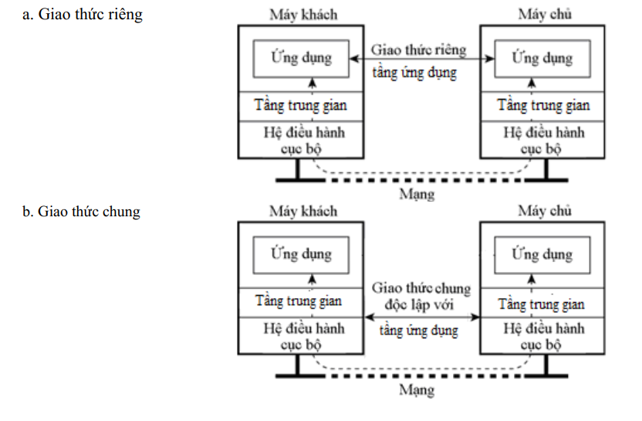
3. Hai hình thức cung cấp dữ liệu cho máy khách:

Slide 5
4. Tính trong suốt phân bố tài nguyên:
Tiến trình trên máy khách không những đảm nhiệm các chức năng giao tiếp người sử dụng mà còn phải thực hiện nhiều nhiệm vụ khác như xử lý dữ liệu, truy nhập tài nguyên trên máy chủ..., những chức năng này càng trong suốt đối với người dùng càng tốt, trái ngược hẳn với quan điểm xây dựng các ứng dụng trên máy chủ.
Tính trong suốt truy nhập được xử lý bằng cách tạo thành phần có giao diện như trên máy chủ nhưng che giấu kiến trúc máy và hình thức trao đổi thông tin. Vấn đề trong suốt phân bố tài nguyên thường được xử lý bằng hệ thống đặt tên, tuy nhiên trong những trường hợp máy khách đã kết nối tới máy chủ nào đó thì máy chủ có thể gửi thông tin di trú đến tầng trung gian cài đặt trên máy khách để thực hiện kết nối đến máy chủ mới, điều này có thể tạm thời làm suy giảm hiệu năng của máy khách

Slide 6
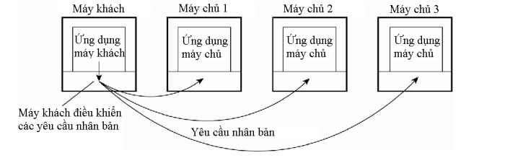
5. Tính trong suốt truy nhập tài nguyên nhân bản:

Slide 7
Hệ thống máy chủ được nhân bản, máy khách có thể gửi yêu cầu đến tất cả máy chủ nhưng sẽ chỉ sử dụng kết quá trả về từ 01 máy.
Để đảm bảo tính trong suốt về lỗi, đối với lỗi truyền thông thì phần mềm trung gian trên máy khách có thể gửi lại một vài lần hoặc gửi yêu cầu đến máy chủ khác xử lý, trường hợp xấu nhất có thể lấy dữ liệu đã được phiên liền trước ghi nhớ trong vùng đệm dữ liệu.
Tính trong suốt tương tranh thường được giải quyết trên các máy chủ, ví dụ sử dụng hệ thống giám sát tương tranh, máy khách ít khi phải xử lý vấn đề này.

Slide 8
MÁY CHỦ (SERVERS)

Slide 9
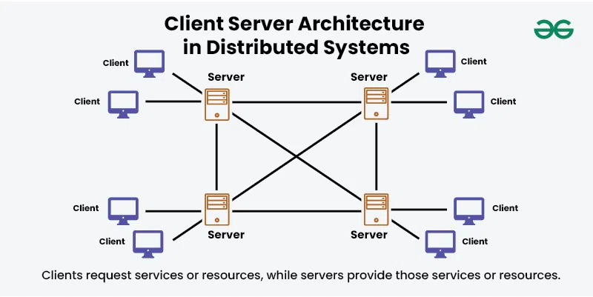
1. Tổng quan về thành phần Server trong hệ thống phân tán:

Slide 10
2. Vai trò của Server trong hệ thống phân tán
2.1 Quản lý tài nguyên tập trung hoặc phân tán:
Server có thể là nơi lưu trữ và quản lý dữ liệu, file, dịch vụ, hoặc các thành phần logic của hệ thống.
Có thể là server đơn (centralized) hoặc nhiều server phối hợp (distributed).
2.2 Xử lý và phục vụ yêu cầu từ client:
Server nhận và xử lý các yêu cầu từ nhiều client đồng thời.
Đảm bảo trả lời đúng, nhanh và đáng tin cậy.
2.3 Đảm bảo tính nhất quán dữ liệu (data consistency):
Trong môi trường phân tán, dữ liệu có thể được sao chép nhiều nơi.
Server phải đảm bảo các bản sao này luôn đồng bộ và chính xác.
2.4 Cân bằng tải (load balancing):
Phân phối yêu cầu đến các node hoặc server khác nhau để tối ưu hiệu suất hệ thống.
2.5 Đảm bảo tính sẵn sàng cao (high availability):
Server cần được thiết kế sao cho khi một server bị lỗi, các server còn lại vẫn hoạt động được.
2.6 Bảo mật và phân quyền truy cập:
Server kiểm soát việc xác thực, ủy quyền và mã hóa các kết nối để đảm bảo an toàn hệ thống.

Slide 11
3. Mô hình server cần đạt được trong hệ thống phân tán:
Tiêu chí | Mô tả mục tiêu
Khả năng mở rộng (Scalability) | Server có thể mở rộng theo chiều ngang (nhiều server hơn) hoặc chiều dọc (tăng tài nguyên phần cứng).
Khả năng chịu lỗi (Fault Tolerance) | Server vẫn hoạt động bình thường ngay cả khi một số thành phần gặp sự cố.
Tính nhất quán (Consistency) | Dữ liệu trên các server cần đồng bộ để tránh sai lệch. Có thể áp dụng mô hình như CAP Theorem để lựa chọn cân bằng giữa tính nhất quán, sẵn sàng và phân vùng mạng.
Tính sẵn sàng (Availability) | Dịch vụ luôn sẵn sàng phục vụ client, không bị downtime lâu.
Khả năng bảo mật (Security) | Đảm bảo các kết nối và dữ liệu được bảo vệ khỏi các tấn công và truy cập trái phép.

Slide 12
4. Một số mô hình phổ biến:
Microservices Architecture: Các server nhỏ chuyên biệt xử lý các chức năng riêng biệt.
Peer-to-Peer (P2P): Không có server trung tâm, các node vừa là client vừa là server.
Multi-tier Architecture (n-tier): Phân lớp server theo chức năng (ví dụ: presentation, logic, data).
Client-Server: Cấu trúc truyền thống, client gửi yêu cầu – server xử lý và trả kết quả.

Slide 13
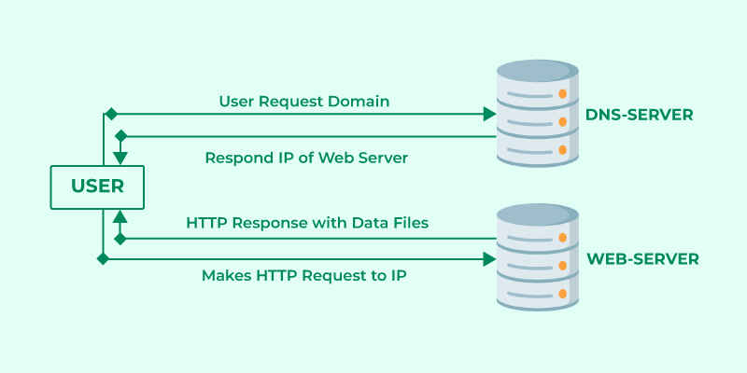
5. Workflow giao tiếp của mô hình client server:
Bước 1: User Request Domain (Người dùng yêu cầu tên miền)
Người dùng (client) nhập một địa chỉ website vào trình duyệt, ví dụ: www.example.com.
Trình duyệt cần biết địa chỉ IP của máy chủ lưu trữ website này để có thể kết nối, vì Internet hoạt động dựa trên địa chỉ IP.
Bước 2: DNS Server phân giải tên miền (Domain Resolution)
Trình duyệt gửi một yêu cầu đến DNS Server (Domain Name System).
DNS Server có nhiệm vụ tra cứu và chuyển tên miền (domain name) thành địa chỉ IP tương ứng với máy chủ web.
Bước 3: DNS Server phản hồi IP của Web Server
Sau khi tìm được IP của website, DNS Server gửi phản hồi chứa địa chỉ IP đó về cho client.
Ví dụ: www.example.com → 192.168.1.10
Bước 4: Client gửi HTTP Request đến Web Server
Trình duyệt sử dụng địa chỉ IP nhận được để gửi yêu cầu HTTP (GET, POST,...) đến Web Server.
Yêu cầu này là để lấy nội dung trang web, như: HTML, CSS, hình ảnh, script...
Bước 5: Web Server phản hồi với dữ liệu (HTTP Response with Data Files)
Web Server xử lý yêu cầu và gửi phản hồi HTTP chứa các tệp dữ liệu về cho trình duyệt.
Dữ liệu có thể bao gồm: HTML (nội dung), CSS (giao diện), JavaScript (tương tác), hình ảnh,...

Slide 14
DI TRÚ MÃ TRONG HỆ THỐNG PHÂN TÁN

Slide 15
DI TRÚ MÃ TRONG HỆ THỐNG PHÂN TÁN
1. Khái niệm:
Di trú mã (Code Migration) là quá trình di chuyển một phần hoặc toàn bộ
tiến trình giữa các máy tính khác nhau trong hệ thống phân tán.
2. Vì sao phải di trú mã?
HIỆU NĂNG
ĐẶC TÍNH “MỀM DẺO”

Slide 16

DI TRÚ MÃ TRONG HỆ THỐNG PHÂN TÁN
1. Về hiệu năng:
1.1 Truyền mã từ client sang server: - Client gửi một đoạn mã (VD: Tập hợp truy vấn hoặc logic xử lý) lên server.
- Server thực thi toàn bộ logic đó và chỉ trả về kết quả cuối cùng.
Giảm số lần truyền dữ liệu qua mạng và tăng hiệu năng truy vấn.
1.2 Truyền mã từ server sang client: - Server gửi một đoạn mã kiểm tra (validation logic) cho client.
- Client tự xử lý, chỉ gửi form hoàn chỉnh về server khi hợp lệ.
Giảm độ trễ và tránh gửi nhiều thông điệp qua lại.

Slide 17
DI TRÚ MÃ TRONG HỆ THỐNG PHÂN TÁN
1. Về hiệu năng:
1.3 Thực hiện song song trên nhiều máy
(VD: Một truy vấn web cần tìm kiếm thông tin ở nhiều site khác nhau)
- Gửi một đoạn mã tìm kiếm (mobile agent) đến các site.
- Mỗi site thực thi đoạn mã và gửi kết quả về.
Thực hiện xử lý song song, giảm thời gian tổng thể.
Giảm chi phí truyền dữ liệu (chỉ gửi kết quả, không gửi toàn bộ dữ liệu về xử lý trung tâm).
Tận dụng tài nguyên phân tán.

Slide 18
DI TRÚ MÃ TRONG HỆ THỐNG PHÂN TÁN
2. Về đặc tính “mềm dẻo”:
2.1 Tải stub động (Dynamic stub loading)
(VD: Client muốn truy cập hệ thống file từ xa. Server cung cấp một giao thức độc quyền (proprietary protocol) để truy cập. Stub (đoạn mã trung gian đại diện cho đối tượng từ xa) cần tương thích với giao thức này.)
- Thay vì cài sẵn stub trên client, server gửi mã stub phù hợp cho client khi cần.
- Stub này hoạt động như thể file hệ thống là cục bộ.
Cho phép client tự động tương thích với dịch vụ server mà không cần cài đặt trước.
Hỗ trợ nâng cấp/ mở rộng hệ thống file từ xa một cách linh hoạt.

Slide 19
DI TRÚ MÃ TRONG HỆ THỐNG PHÂN TÁN
2. Về đặc tính “mềm dẻo”:
2.1 Cấu hình động hệ thống (Dynamic system configuration)
- Khi cần, server gửi mã triển khai cho client (theo giao thức chuẩn).
- Client tải mã, khởi tạo, và thực hiện lời gọi đến server sau khi cấu hình xong.
Giảm bớt mã phải cài đặt trước trên client.
Hỗ trợ plug – and – play. Client có thể kết nối và hoạt động với nhiều dịch vụ mà không cần thay đổi phần mềm gốc.

Slide 20

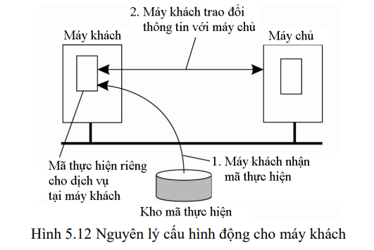

CẤU HÌNH ĐỘNG TRONG DI TRÚ MÃ
1. Nguyên lý hoạt động:
Khi cần, máy khách tự động tải mã thực thi phù hợp từ kho mã.
Sau đó, mã được cài đặt và dùng để giao tiếp với máy chủ.
Giúp máy khách linh hoạt kết nối nhiều dịch vụ khác nhau mà không cần cài sẵn mã.
Toàn bộ quá trình diễn ra theo giao thức chuẩn và chỉ khi thực sự cần thiết.

Slide 21
CẤU HÌNH ĐỘNG TRONG DI TRÚ MÃ
2. Các thành phần của một tiến trình:
- Mã (Code segment): Gồm các tập lệnh của tiến trình.
- Tài nguyên (Resource segment): Chứa các tham số tới các tài nguyên mà tiến trình cần.
- Trạng thái (Execution segment): Chứa các trạng thái thực thi hiện hành của tiến trình như dữ liệu, bộ đếm, stack...

Slide 22
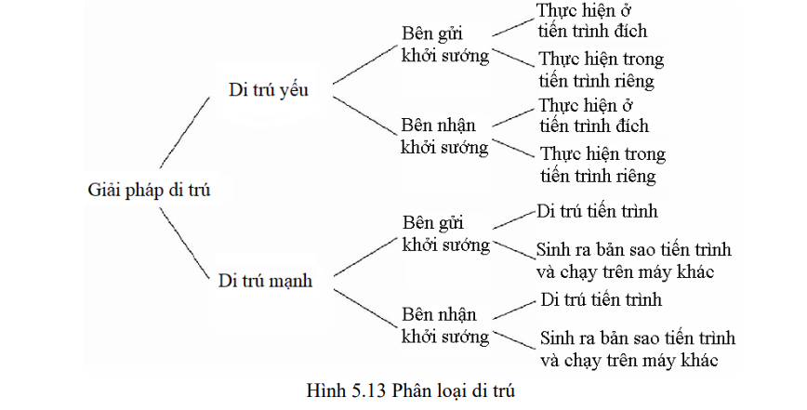
PHÂN LOẠI DI TRÚ MÃ

Slide 23
PHÂN LOẠI DI TRÚ MÃ
1. Di trú yếu (Weak Migration)
- Định nghĩa: Chỉ có thành phần Code Segment cùng với một số tham số khởi động được di trú.
- Đặc điểm: Chương trình được di chuyển luôn luôn được khởi tạo từ một trong các vị trí bắt đầu được định nghĩa trước.
- Lợi ích: Đòi hỏi phía máy đích có khả năng thực thi đoạn mã nguồn đó, ý tưởng chính của nó chỉ là làm cho đoạn code có khả năng di động.
2. Di trú mạnh (Strong Migration)
- Định nghĩa: Cả ba thành phần của tiến trình đều được di chuyển.
- Đặc điểm: Đặc điểm của mô hình là một tiến trình đang chạy có thể được tạm dừng hoạt động, sau đó, nó được di chuyển tới một máy khác, rồi sau đó lại tiếp tục hoạt động của mình ở chính vị trí mà nó đã dừng lại ở thời điểm trước.

Slide 24
PHÂN LOẠI DI TRÚ MÃ
3. Bên gửi khởi sướng (Sender-initiated):
- Máy gửi chủ động đẩy đoạn mã sang máy khác.
4. Bên nhận khởi sướng (Receiver-initiated):
- Máy đích chủ động kéo đoạn mã từ máy khác.

Slide 25
THÁCH THỨC VÀ GIẢI PHÁP TRONG DI TRÚ MÃ
1. Thách thức: Di trú mã trở nên phức tạp hơn rất nhiều khi hệ thống bao gồm các máy tính sử dụng nền tảng phần cứng và hệ điều hành khác nhau
2. Ý tưởng: Tách biệt môi trường điện toán khỏi hệ thống cơ bản và di chuyển nó sang một máy tính khác. Các tiến trình có thể không biết về bản thân việc di trú.
3. Các hình thức di trú máy ảo:
- Offline: Máy ảo dừng hoạt động, di trú, sau đó khởi động lại. Gây ra thời gian ngừng dịch vụ.
- Pre-copy: Sao chép các trang bộ nhớ khi máy ảo vẫn đang chạy, sau đó tạm dừng ngắn để chuyển các thay đổi còn lại. Giảm thiểu thời gian ngừng hoạt động.
- Post-copy: Khởi động máy ảo mới tại đích, kéo các trang bộ nhớ khi cần thiết. Quá trình di trú kéo dài, hiệu năng ban đầu thấp.

